Slide 1
Form اعداد قسم الحاسوب العام الدراسي: 2021-2022

Slide 2
أهداف الدرس
ان تدرج الطالبة مربع نص في صفحة الويب بطريقة ممتعة.
المبدأ: وضع أهداف قصيرة المدى ومحددة وذات تحد معقول يعزز الدافعية أكثر من تحديد أهداف طويلة المدى وعامة وصعبة

Slide 4
ادراج مربع نص في صفحة الويب
<input Type= “ number“ Name=“ID_Book“ />
<input Type= “ Text“ Name=“Title_Book“ />
<input Type= “ date“ Name=“DOE_Book“ />

Slide 5
ادراج مربع نص في صفحة الويب
<input Type= “ number“ Name=“ID_Book“ />
<input Type= “ Text“ Name=“Title_Book“ />
<input Type= “ date“ Name=“DOE_Book“ />

Slide 6
ادراج مربع نص في صفحة الويب
<input Type= “ number“ Name=“ID_Book“ />
<input Type= “ Text“ Name=“Title_Book“ />
<input Type= “ date“ Name=“DOE_Book“ />

Slide 7
طريقة إدراج مربع النص:-
1- يتم إدراج علامة الفقرة.
2- يتم كتابة عنوان مربع النص
3- يتم إدراج علامة مربع النص <input /> .
4- يتم تحديد نوع مربع النص بإضافة خاصية ” “type= في علامة مربع النص حيث قد يكون نوع مربع النص بيانات رقمية أو نصية أو تاريخ.
5- يتم إعطاء مربع النص اسم باستخدام الخاصية name=“ “ في علامة مربع النص .
<form>
<p>
</p>
<input
/>
name=“الاسم “
عنوان مربع النص
type=“ النوع “
</form>

Slide 8
مثال : كيفية إدراج مربع نص في النموذج
أدرجي مربع النص في النموذج كما هو موضح بالشكل التالي:
<form>
<p>
</p>
<input
type=“ number“
name=“ID_Book“
Enter book ID:
/>
</form>

Slide 9
تمرين: كيفية إدراج مربع نص في النموذج
أدرجي مربع النص في النموذج كما هو موضح بالشكل التالي:
<form>
<p>
</p>
<input
type=“ Text“
name=“Title_Book“
Enter book Title:
/>
</form>

Slide 10
تمرين (2)
إرشادات:
نشاط فردي
الزمن: 3 دقائق
الاستراتيجية: تفكير استدلالي ، التعلم باللعب
https://quizizz.com/admin/quiz/622920339dd475001db6059d
المبدأ: التقييم التكويني والتقييم الختامي كلاهما مهم ومفيد، لكن يحتاجان إلى أساليب وتفسيرات مختلفة.

Slide 11
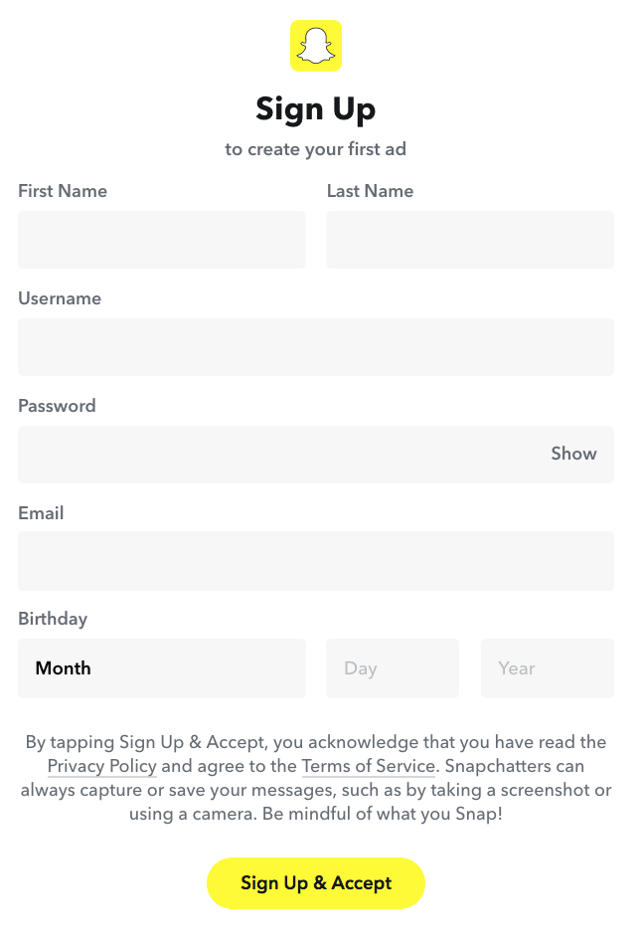
نشاط صفي
+9
أتحفيني بإبداعك يا طالبتي الغالية:
صممي نموذج لاستمارة تسجيل في تطبيق سناب شات

Slide 12
تقييم الهدف
إرشادات:
نشاط فردي
الزمن: 3 دقائق
الاستراتيجية: تفكير استدلالي ، التعلم باللعب
https://quizizz.com/admin/quiz/6224fdb0dbb76d001d1abeb0
المبدأ: التقييم التكويني والتقييم الختامي كلاهما مهم ومفيد، لكن يحتاجان إلى أساليب وتفسيرات مختلفة.

